Slide 1
Usando blocos de luz
por SANJAY e ARVIND SESHAN

Slide 2
Objetivos
Aprender a programar os LEDs do Hub
Aprender a ligar as luzes no Sensor de Distância.
Aprender a mostrar valores de sensores na matriz de LEDs

Slide 3
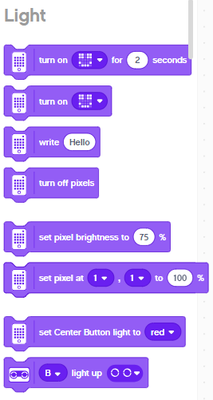
Blocos luz
Blocos de Luz são achados na Paleta Roxa.
Você pode usar estes blocos para muitas aplicações divertidas, incluindo ligar as luzes no Sensor de Distância, criar padrões usando a matriz de LED 5x5 do Hub e até mostrar texto dinâmico.
Customize as luzes na matriz de LED para qualquer design.
Mostra texto dinâmico
Controla o brilho das luzes
Muda a cor do botão central
Acende o sensor ultrassônico

Slide 4
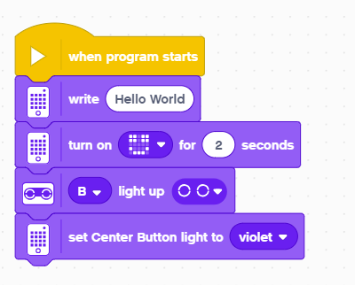
Desafio: ilumine o mundo
Escreva “Olá mundo” usando a matriz de LEDs
Depois mostre uma cara feliz por 4 segundos
Acendas as luzes ao redor do Sensor Ultrassônico
Mude a cor do botão central para uma a sua escolha.
Olá mundo será mostrado na matriz de LEDs
Mostra uma cara feliz
Acende o “olho” do sensor de ultrassônico.
Muda a cor do botão central para violeta

Slide 5
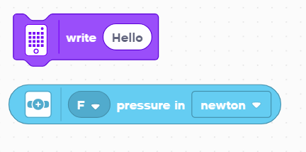
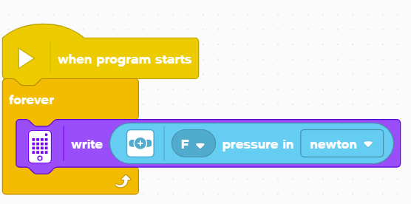
Desafio: Mostrando valores de sensors.
Quanta força estou aplicando no Sensor de Força?
Crie um programa em um laço de repetição que coloque na Matriz de LED a força aplicada no sensor.
Mostre o resultado em Newtons (0-10)
Esse programa mostra o valor do sensor de Força na matriz de LED.
O valor do Sensor de Força é escrito na tela.

Slide 6
CRéditos
Essa lição foi criada por Sanjay Seshan e Arvind Seshan para SPIKE Prime Lessons
Mais lições em www.primelessons.org
Traduzido para o português por Lucas Colonna e revisado por Anderson Harayashiki Moreira
This work is licensed under a Creative Commons Attribution-NonCommercial-ShareAlike 4.0 International License.

